Slide 1
قواعد المعطيات 1
م . حيدر ابراهيم

Slide 2

تعريف قواعد المعطيات
قاعدة المعطيات "مجموعة من المعطيات المهيكلة غير المتكررة، المسجلة على وسط تخزين يسمح بالوصول إليها من قبل عدة برامج تطبيقية
Notes:
ما الفرق بين المعطيات المهيكلة والمعطيات الغير مهيكلة
غير المهيكلة مثل الملف العادي (غير منظمة )
حيث يدل كل عامود على شيء معين Excelالمهيكلة مثل ملف من برنامج
غير متكررة يمكن للمعطيات أن تكون متكررة ولكن ضمن قيود وضوابط معين

Slide 3
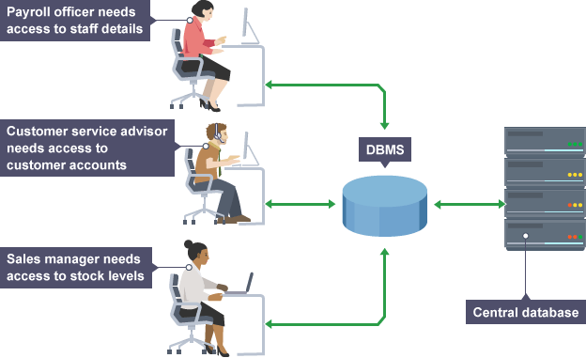
DBMS
نظام إدارة قواعد المعطيات Data Base Management Systems تجمع من المعطيات المرتبطة فيما بينها، ومجموعة من البرامج التي توفر الوصول إلى هذه المعطيات
Notes:
الهدف الأساسي لنظم إدارة قواعد المعطيات هو توفير محيط عمل ملائم وفعال يمّكن من تخزين المعلومات ضمن • قاعدة المعطيات واسترجاعها لاحقاً
نظام إدارة قواعد البيانات هو البرنامج الذي يتم من خلاله استرجاع البيانات، أو الإضافة أو التعديل عليها، أو حذفها، حيث يقوم البرنامج بالربط بين المستخدم وبين محرك قاعدة البيانات، لأداء تلك المهمة.

Slide 4



DBMS types
نظام إدارة قواعد المعطيات Data Base Management Systems تجمع من المعطيات المرتبطة فيما بينها، ومجموعة من البرامج التي توفر الوصول إلى هذه المعطيات
Notes:
يوجد عدة أنواع لنظم إدارة قواعد المعطيات و أشهرها
Sql Server
ORACLE
phpMyAdmin
من فوائدDBMS :
التعامل مع المعطيات بواسطة برامج تقوم بالوصول إلى هذه المعطيات من مستوى عال من التجريد، لا يظهر الطريقة الفعلية للتخزين، ولا يحتاج إلى معرفة كافة التفاصيل المتعلقة ببنية القاعدة ومحتوياتها الشاملة
تخفيف الأعباء الملقاة على عاتق المبرمجين
معالجة المعطيات بواسطة لغات غير إجرائية
لغة يستطيع المستثمر بواسطتها أن يسأل قاعدة المعطيات أو يعدّل تلك المعطيات دون تحديد خوارزمية الوصول إلى المعطيات
اللغة المستخدمة هي لغة SQL حيث نقوم بكاتبة المهمة المطلوبة دون تحديد خوارزمية العمل
الوصول إلى المعطيات بفعالية حيث تتنافس كل نظم إدارة المعطيات لتحقيق الفعالية بشكل أفضل
زيادة عدد الإجراءات التي تنفذ في ثانية واحدة
زيادة عدد المستخدمين الذين يستطيعون الوصول إلى المعطيات بآن واحد
إنقاص زمن الاستجابة
تكامل المعطيات
وهي مجموعة من الشروط يجب أن تمر فيها البيانات عند الإدخال وترفض البيانات المدخلة إن لم تحققها وهذا يضمن عدم وجود معطيات خاطئة : تحقيق أنواع عديدة من شروط التكامل .مثل
تكامل وحدات المعطيات :لا يمكن فتح حساب مصرفي لزبون دون معرفة عنوانه
التكامل المرجعي :لا يمكن إجراء عمليات مصرفية على حساب قبل فتح الحساب (حساب غير موجود )!يجب أن نملك مرجع تعود إليه المعطيات • . ل.س
شروط التكامل المعَّرفة من قبل المستخدم :الرصيد أكبر من 250
تعريف شروط التكامل من قبل المستخدم وذلك بحسب المسألة (لا نقبل طالب عمره أقل من 5سنوات
كشف وإيقاف جميع العمليات التي قد تؤدي إلى الإخلال بهذه الشروط
أمن المعطيات:
حماية بعض المعطيات الخاصة، بحيث أن مجموعة محددة هي فقط التي تستطيع الوصول إلى تلك المعطيات على سبيل المثال لا يستطيع مدير قسم • معين الاطلاع على رواتب كامل الموظفين في الشركة.

Slide 5
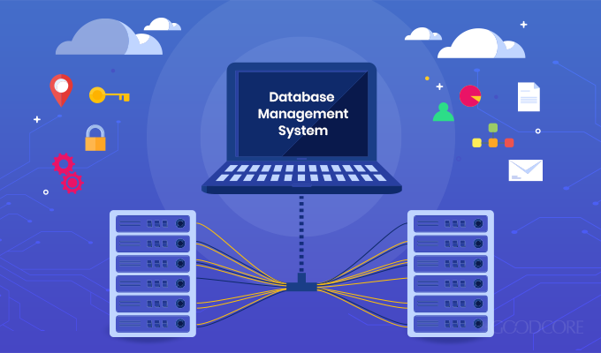
من فوائدDBMS :
Notes:
من فوائدDBMS :
التعامل مع المعطيات بواسطة برامج تقوم بالوصول إلى هذه المعطيات من مستوى عال من التجريد، لا يظهر الطريقة الفعلية للتخزين، ولا يحتاج إلى معرفة كافة التفاصيل المتعلقة ببنية القاعدة ومحتوياتها الشاملة
تخفيف الأعباء الملقاة على عاتق المبرمجين

Slide 6
من فوائدDBMS :
SELECT *
FROM Employee
ORDER BY LastName;
SELECT FirstName, LastName, StartDate
FROM Employee
WHERE EndDate IS NOT NULL AND MaritalStatus = 'M'
ORDER BY LastName;
Notes:
من فوائدDBMS :
معالجة المعطيات بواسطة لغات غير إجرائية
لغة يستطيع المستثمر بواسطتها أن يسأل قاعدة المعطيات أو يعدّل تلك المعطيات دون تحديد خوارزمية الوصول إلى المعطيات
اللغة المستخدمة هي لغة SQL حيث نقوم بكاتبة المهمة المطلوبة دون تحديد خوارزمية العمل
الوصول إلى المعطيات بفعالية حيث تتنافس كل نظم إدارة المعطيات لتحقيق الفعالية بشكل أفضل
زيادة عدد الإجراءات التي تنفذ في ثانية واحدة
زيادة عدد المستخدمين الذين يستطيعون الوصول إلى المعطيات بآن واحد
إنقاص زمن الاستجابة

Slide 7
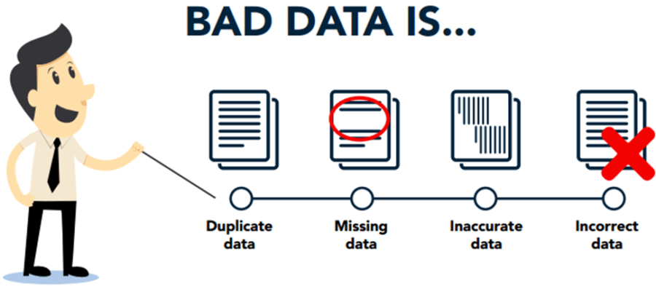
من فوائدDBMS :
Notes:
من فوائدDBMS :
وضع شروط من أجل تكامل البيانات وهي مجموعة من الشروط يجب أن تمر فيها البيانات عند الإدخال وترفض البيانات المدخلة إن لم تحققها وهذا يضمن عدم وجود معطيات خاطئة : تحقيق أنواع عديدة من شروط التكامل
مثال:
وهي مجموعة من الشروط يجب أن تمر فيها البيانات عند الإدخال وترفض البيانات المدخلة إن لم تحققها وهذا يضمن عدم وجود معطيات خاطئة : تحقيق أنواع عديدة من شروط التكامل .مثل
تكامل وحدات المعطيات :لا يمكن فتح حساب مصرفي لزبون دون معرفة عنوانه
التكامل المرجعي :لا يمكن إجراء عمليات مصرفية على حساب قبل فتح الحساب (حساب غير موجود )!يجب أن نملك مرجع تعود إليه المعطيات • . ل.س
شروط التكامل المعَّرفة من قبل المستخدم :الرصيد أكبر من 250
تعريف شروط التكامل من قبل المستخدم وذلك بحسب المسألة (لا نقبل طالب عمره أقل من 5سنوات
كشف وإيقاف جميع العمليات التي قد تؤدي إلى الإخلال بهذه الشروط
أمن المعطيات:
حماية بعض المعطيات الخاصة، بحيث أن مجموعة محددة هي فقط التي تستطيع الوصول إلى تلك المعطيات على سبيل المثال لا يستطيع مدير قسم • معين الاطلاع على رواتب كامل الموظفين في الشركة.

Slide 8

من فوائدDBMS :
Notes:
من فوائدDBMS :
أمن المعطيات:
حماية بعض المعطيات الخاصة، بحيث أن مجموعة محددة هي فقط التي تستطيع الوصول إلى تلك المعطيات على سبيل المثال لا يستطيع مدير قسم • معين الاطلاع على رواتب كامل الموظفين في الشركة.

Slide 9
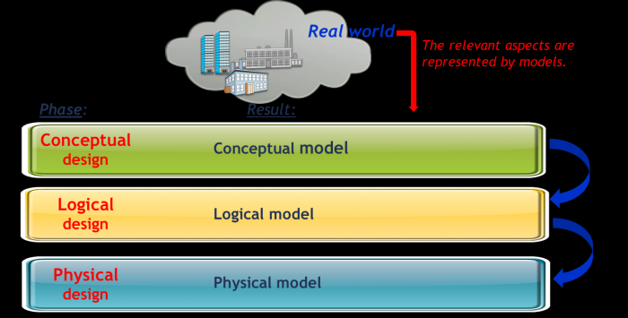
مستويات توصيف قواعد المعطيات
Notes:
Conceptual schema المخطط المفاهيمي :
تجريد للواقع (على شكل كيانات وعلاقات ) يبين عناصر المعلومات التي ستحويها قاعدة المعطيات
• يبنى هذا المخطط بعد دراسة وتحليل واقع العمل والمعلومات (الوثائق ) المخزنة وتحديد ارتباطات هذه ُ المتداولة المعلومات بالإجراءات المتبعة في المؤسسة
هناك طرق معيارية لتمثيل المخطط المفاهيم أشهرها ERD
المخطط المنطقي Logical schema
تمثيل معياري للمعطيات يعكس طبيعتها وخصائصها وارتباطاته
يعتمد المخطط المنطقي على النموذج Model الذي يتيحه نظام إدارة قواعد المعطيات (هرمي، شبكي، علاقاتي، غرضي التوجه)
يتضمن المخطط المنطقي
أنماط المعطيات البسيطة والمركبة
الارتباطات بين هذه الأنماط
قواعد تكامل المعطيات
سماحيات الوصول إلى المعطيات
Physical :
بنية التخزين التي ستحوي المعطيات فعلي
في معظم الأحيان لا يحتاج المطور للتدخل في المستوى الداخلي لأن نظام إدارة قواعد المعطيات يقوم بذلك.

Slide 10
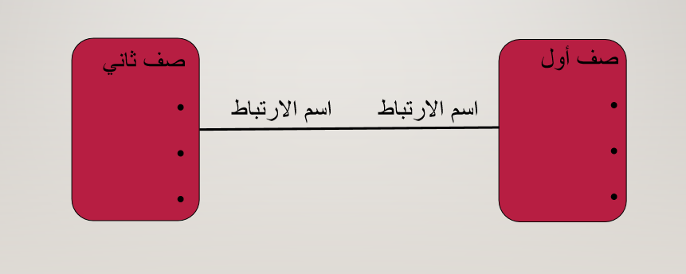
ERD

Slide 11
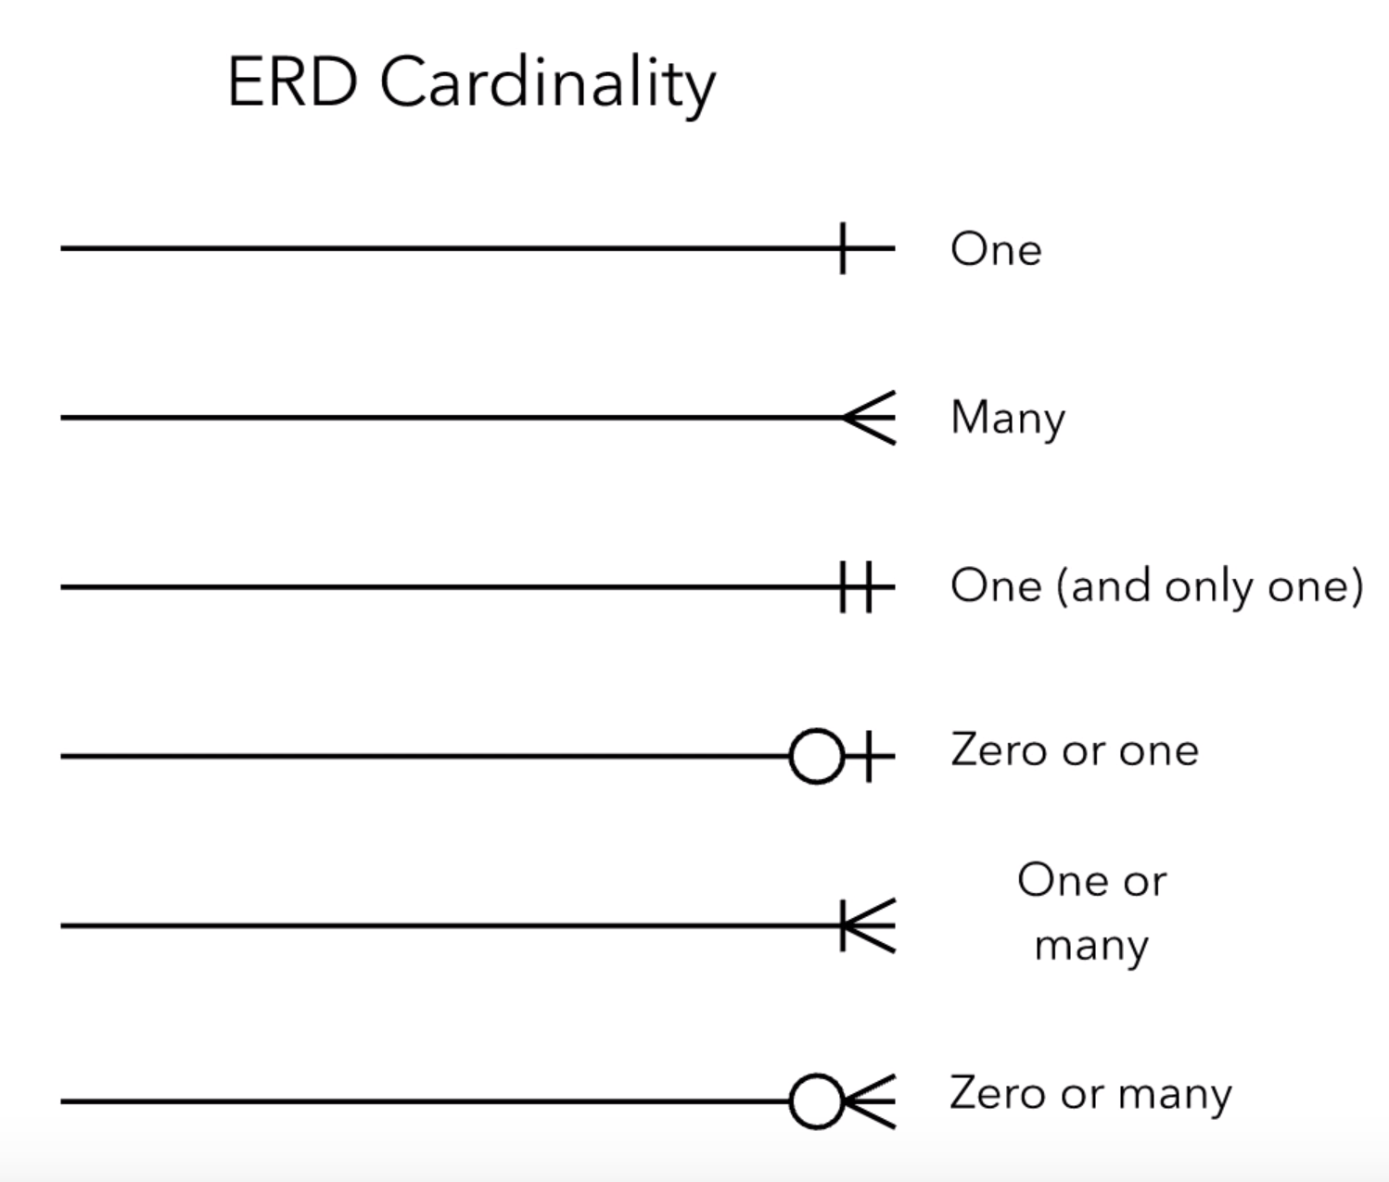
ERD

Slide 12
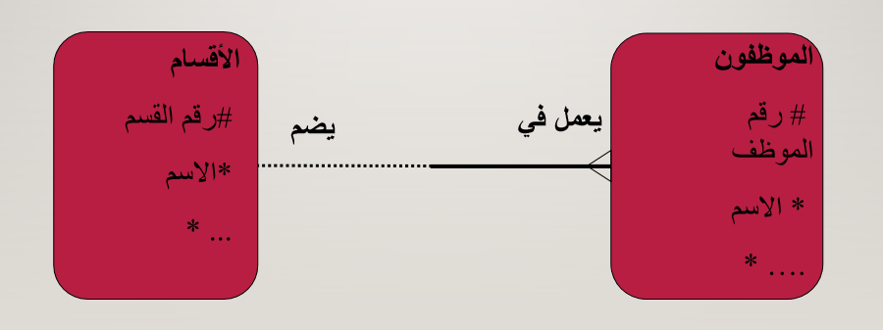
ERD

Slide 13
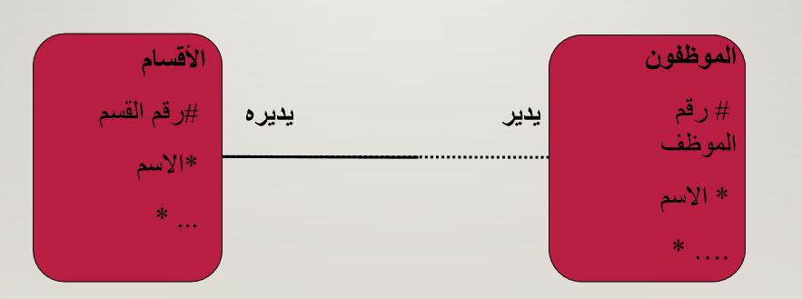
ERD

